Slide 1
短线王系列培训
“三板斧”走天下
2024-12-11
主讲老师 冯锐枭
执业编号 A1120623040002

Slide 2
大盘状态

Slide 3
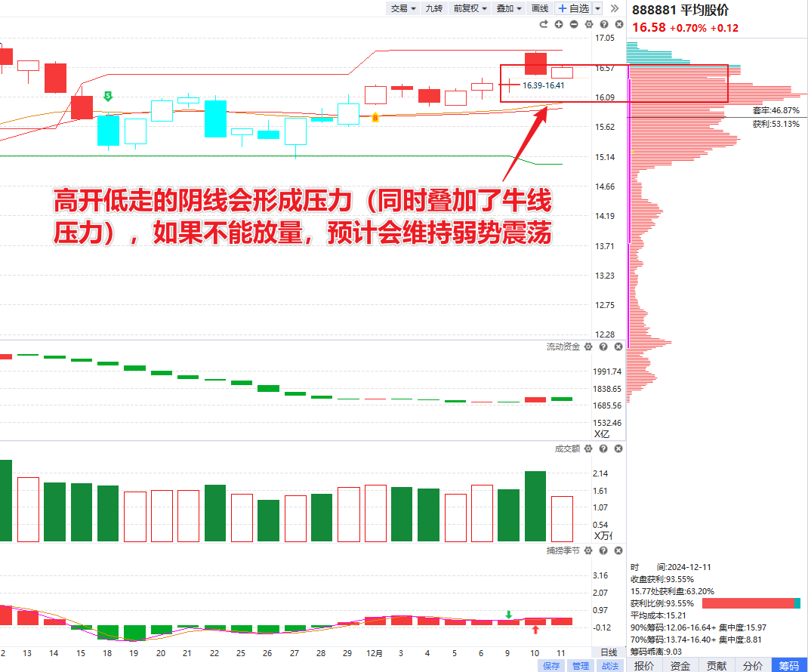
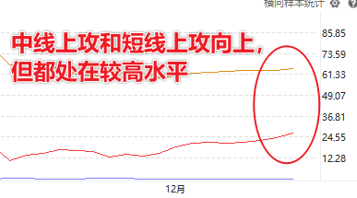
大盘状态
光刻机龙头ASML提前发布的业绩大幅不及预期，拖累了整个半导体板块，也导致以科技股为主的纳指跌逾1%
市场缩量且上方压力较重，短线维持箱体震荡，整体以高抛低吸为主，仓位保持3-4成
【板块】
进攻方向：机器人、大消费、人工智能/信创、重组
防守方向：出口管制、农业、
财联社10月15日电，据韩国媒体15日报道，朝鲜炸毁韩朝边境部分道路
风险提示:观点基于软件数据和理论模型分析，仅供参考，不构成买卖建议，股市有风险，投资需谨慎!

Slide 4
上升回档-资金三板斧

Slide 5
炒股入门“三板斧”
智能辅助线
进入A股市场
你是根据什么来选股？
又是根据什么来做买卖？
万千头绪，止于一端！
短线王教我们的是炒股入门的第一个盈利模式——上升回档
上升趋势、下降趋势、横盘趋势
智能辅助线
趋势
炒股
三板斧
捕捞季节
主力追踪
主力追踪
主力净买额
买卖点
资金
强弱金叉、顶底背离
回档低吸、资金新高
风险提示:观点基于软件数据和理论模型分析，仅供参考，不构成买卖建议，股市有风险，投资需谨慎!

Slide 6
三板斧实战——上升回档
基础应用：上升趋势+红肥绿瘦+捕捞季节金叉
风险提示:观点基于软件数据和理论模型分析，仅供参考，不构成买卖建议，股市有风险，投资需谨慎!

Slide 7
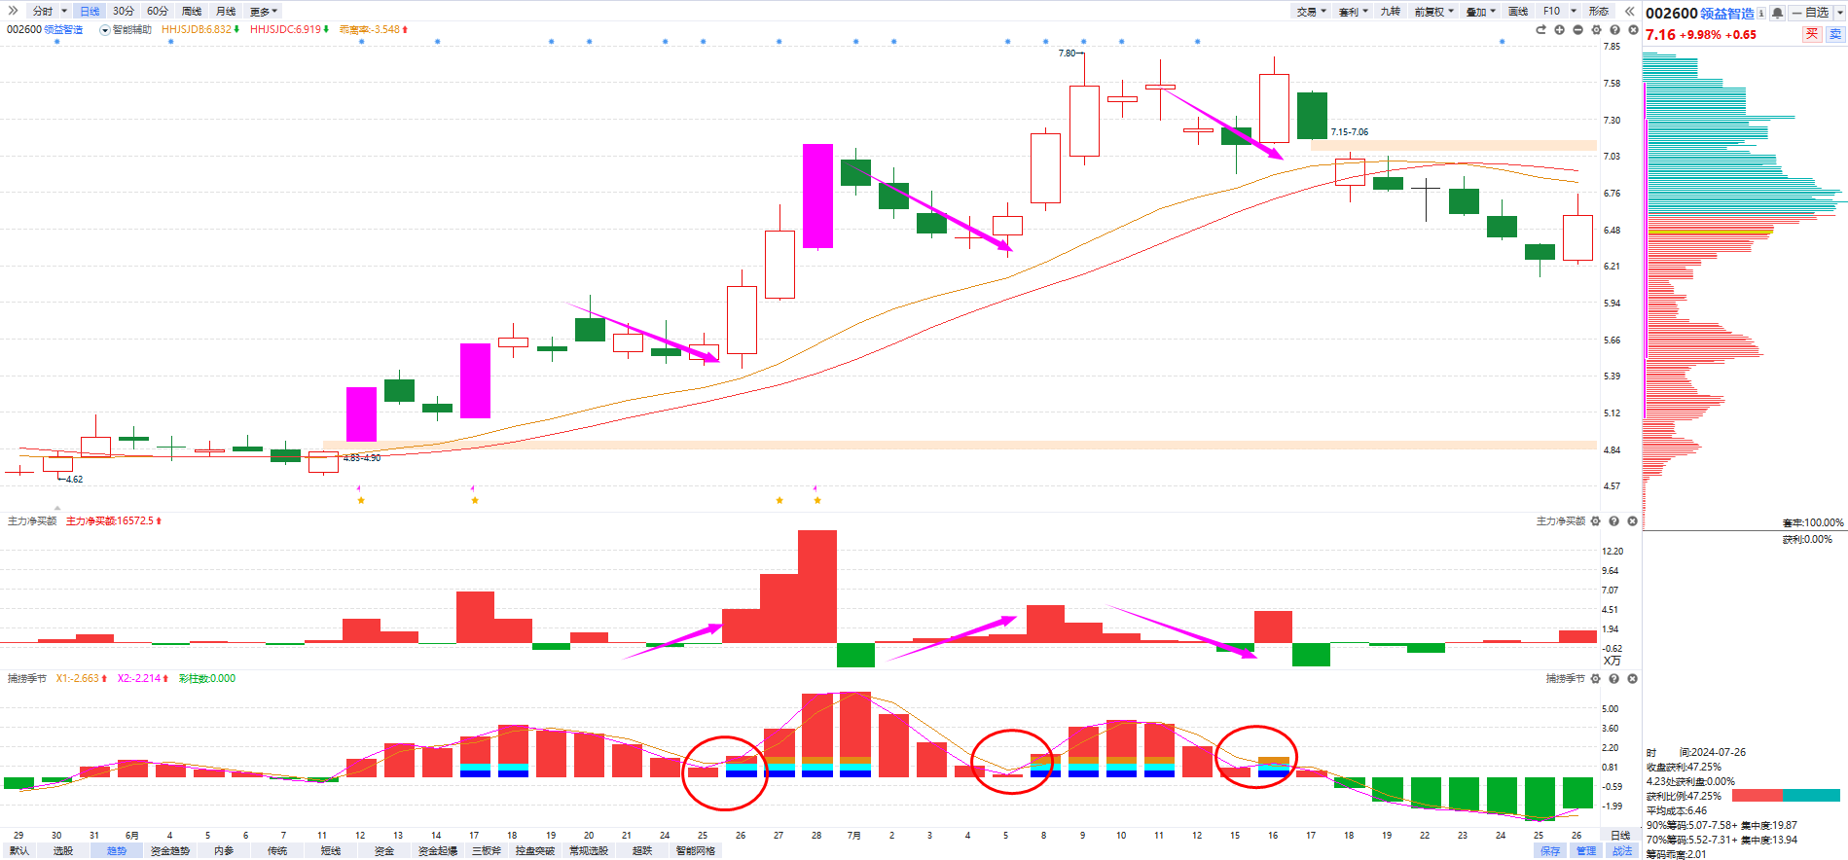
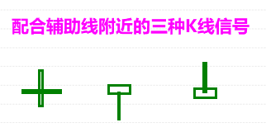
资金进阶：洞悉主力意图
十字星 下影线 倒锤头线
死叉调整，资金回流趋势，金叉强势反弹
死叉调整，资金回流趋势，金叉强势反弹
死叉调整，资金外流趋势，金叉诱多后破位
通过资金流向判别主力意图：死叉调整期间，主力净买额“上楼梯”还是“下楼梯）
风险提示:观点基于软件数据和理论模型分析，仅供参考，不构成买卖建议，股市有风险，投资需谨慎!

Slide 8
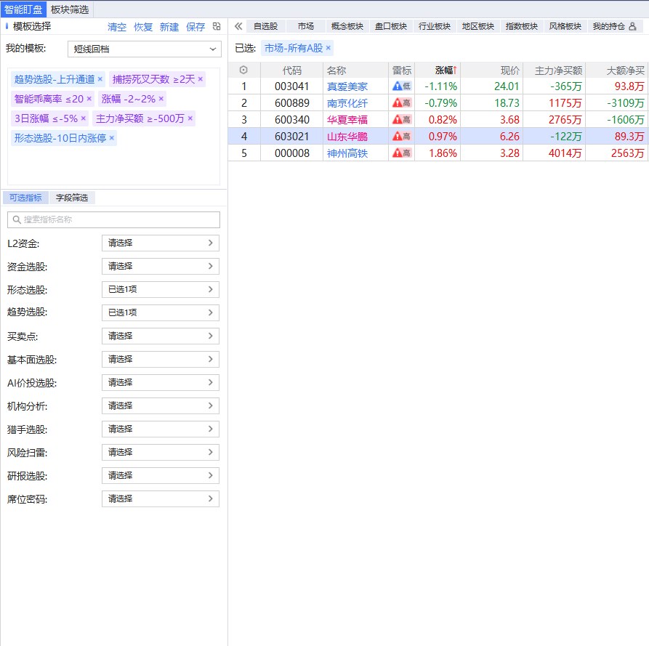
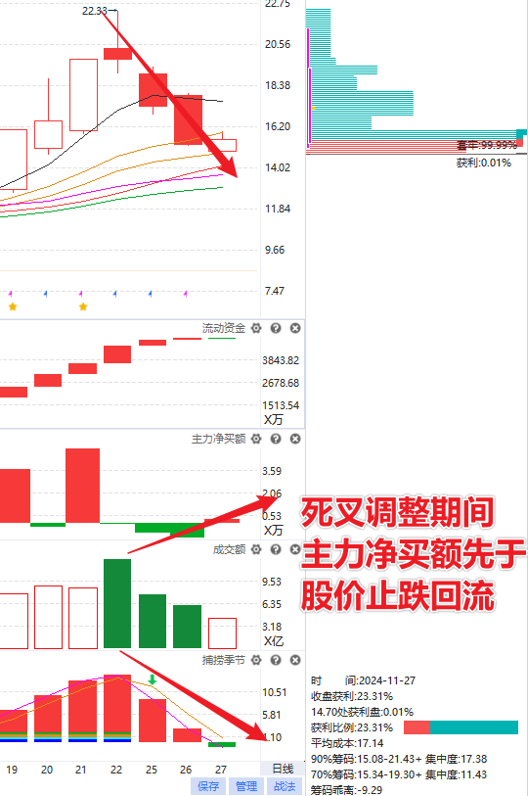
4、综合运用：趋势资金买卖点
①有明显的调整波段（重心下移）
②没有顶背离
③没有低开缺口压力
④距离智能辅助线不能太远
风险提示:观点基于软件数据和理论模型分析，仅供参考，不构成买卖建议，股市有风险，投资需谨慎!

Slide 9
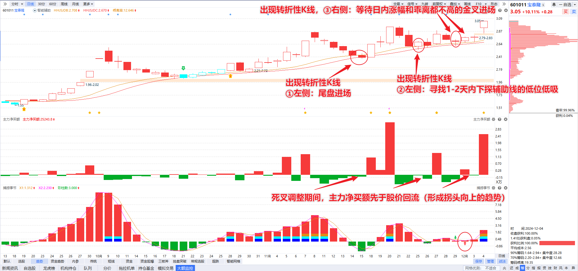
4、买点
左侧：提前埋伏，有先手隔日冲高容易卖在高点；右侧：增加确定性，但机动性不足
风险提示:观点基于软件数据和理论模型分析，仅供参考，不构成买卖建议，股市有风险，投资需谨慎!

Slide 10
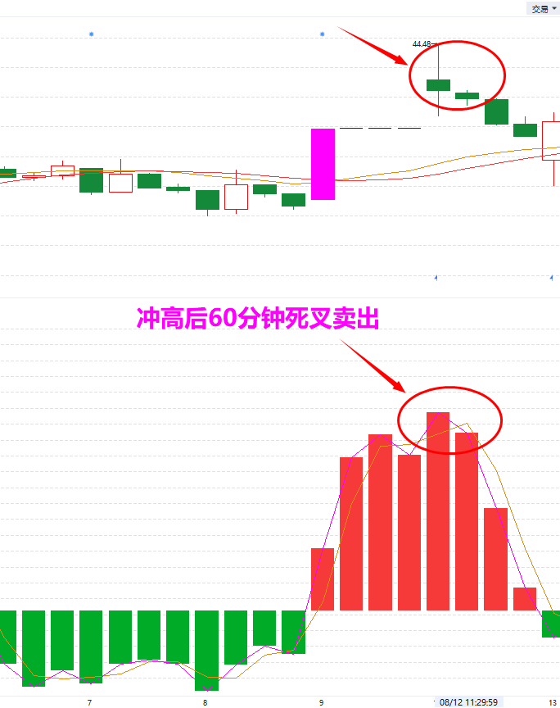
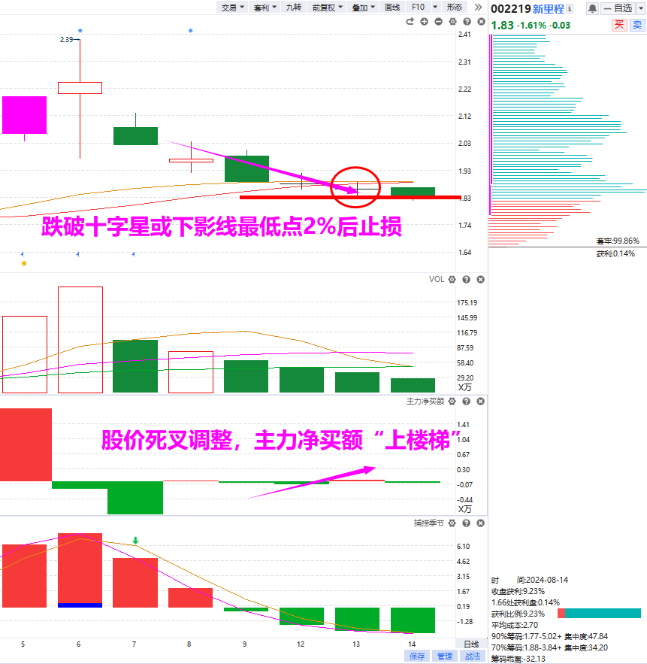
5、卖点
止盈卖点（60分钟死叉起码T一次，顶背离死叉坚决离场
止损卖点（如果下影线太长，改为-5%止损）
风险提示:观点基于软件数据和理论模型分析，仅供参考，不构成买卖建议，股市有风险，投资需谨慎!

Slide 11
栏目10月入选
个股市场表现
平均3日最高涨幅
10.00%
平均5日最高涨幅
13.87%
平均10日最高涨幅
20.99%
数据来源：经传多赢股票，以上为特定条件、区间下的数据统计，历史数据仅供参考，不代表未来收益承诺
风险提示:观点基于软件数据和理论模型分析，仅供参考，不构成买卖建议，股市有风险，投资需谨慎!

Slide 12
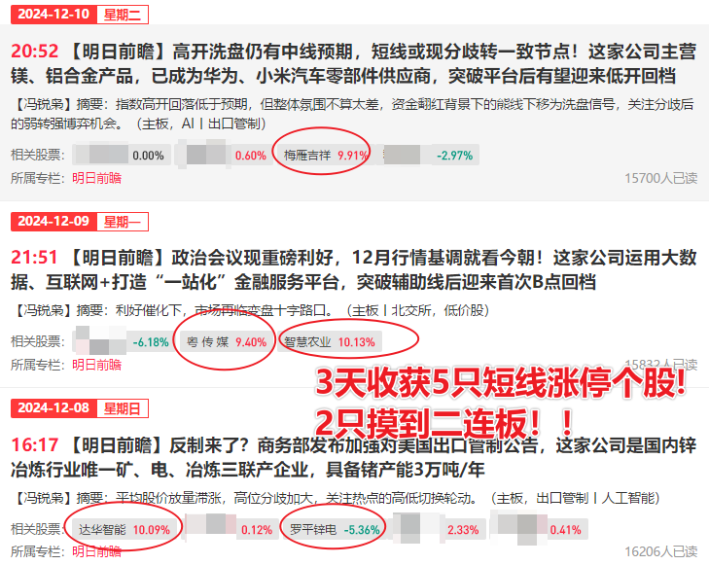
11.17-12.10《明日前瞻》（共提及52只个股）市场表现
发布后周内出现 日内冲高超8%的异动个股 |  |  |  |  | 发布后周内出现 日内冲高超8%的异动个股
序号 | 发布时间 | 上市公司 | 短线上涨异动 | 3日内最大低吸涨幅 （发布后首日的最低价，到发布后第2、3天内最高价的涨幅） | 序号 | 发布时间 | 上市公司 | 短线上涨异动 | 3日内最大低吸涨幅 （发布后首日的最低价，到发布后第2、3天内最高价的涨幅）
1 | 12.10 | 梅雁吉祥 | 12.11涨停 | 12.70% | 18 | 11.25 | 和顺石油 | 12.05 二连板 | 0.83%
2 | 12.09 | 智慧农业 | 12.11涨停 | 10.13% | 19 | 11.24 | 汤姆猫 | 11.27 20cm涨停 | 26.94%
3 | 12.09 | 粤传媒 | 12.11触及二连板 | 24.01% | 20 | 11.24 | 恒信东方 | 11.28 触及20cm二连板 | 22.92%
4 | 12.08 | 罗平锌电 | 12.10触及二连板 | 27.06% | 21 | 11.24 | 长江投资 | 11.26触及二连板 | 26.09%
5 | 12.08 | 达华智能 | 12.11涨停 | 13.50% | 22 | 11.24 | 大连友谊 | 12.02 触及二连板 | 10.48%
6 | 12.03 | 元隆雅图 | 12.09盘中冲高超9% | 9.20% | 23 | 11.21 | 利欧股份 | 12.05 10天9板 | 36.10%
7 | 12.03 | 供销大集 | 12.05涨停 | 11.90% | 24 | 11.21 | 红豆股份 | 11.26 触及二连板 | 20.86%
8 | 12.03 | 全聚德 | 12.06涨停 | 11.13% | 25 | 11.20 | 中一科技 | 11.25盘中冲高超14% | 15.31%
9 | 12.02 | 中储股份 | 12.03涨停 | 18.24% | 26 | 11.20 | 洲际油气 | 11.22盘中冲高超8% | 9.34%
10 | 11.30 | 东方钽业 | 12.02盘中冲高超8% | 10.76% | 27 | 11.19 | 大东方 | 12.03 10天8板 | 34.37%
11 | 11.28 | 淳中科技 | 12.06涨停 | 2.49% | 28 | 11.18 | 三六零 | 11.21涨停 | 22.22%
12 | 11.27 | 大连圣亚 | 12.02盘中冲高超8%、12.05涨停 | 5.33% | 29 | 11.17 | 易点天下 | 11.22冲击涨停 | 41.78%
13 | 11.27 | 中储股份 | 11.29二连板 | 19.19% | 发布后周内出现 日内跌幅超5%的部分个股
14 | 11.26 | 东方锆业 | 11.28触及涨停 | 29.50% | 序号 | 发布时间 | 上市公司 | 短线调整异动 | 发布后3日跌幅
15 | 11.26 | 东方智造 | 11.27涨停 | 15.78% | 1 | 11.19 | 维信诺 | 11.21跌超8% | -15.33%
16 | 11.26 | 勤上股份 | 11.27涨停 | 28.10% | 2 | 11.21 | 实达集团 | 11.26跌超5% | -9.95%
17 | 11.25 | 东方碳素 | 11.27涨超15% | 19.27% | 以上为特定条件、特定时间区间下的部分案例展示，不代表普遍现象，个股历史涨幅不预示其未来表现，过往收益亦不代表未来收益承诺。市场有风险，投资需谨慎！
《明日前瞻》擒获翻倍（或接近翻倍）的个股统计（10-11月）
月份 | 上市公司 | 发布时间 | 最大上涨幅度
10月 | 常山北明 | 10.09 | 132.08%
 | 青岛金王 | 10.16 | 192.63%
 | 跃岭股份 | 10.16 | 94.79%
 | 中国长城 | 10.24 | 105.66%
11月 | 大东方 | 11.19 | 95.38%
 | 利欧股份 | 11.21 | 130.36%
以上为特定条件、特定时间区间下的部分案例展示，不代表普遍现象，个股历史涨幅不预示其未来表现，过往收益亦不代表未来收益承诺。市场有风险，投资需谨慎！
风险提示:观点基于软件数据和理论模型分析，仅供参考，不构成买卖建议，股市有风险，投资需谨慎!

Slide 13
唯信自己相信的
我司所有工作人员均不允许推荐股票、不允许承诺收益、不允许代客理财、不允许合作分成、不允许私下收款，如您发现有任何违规行为，请立即拨打400-700-3809向我们举报!
风险提示:所有信息及观点均来源于公开信息及经传软件信号显示，仅供参考，不构成最终投资依据，软件作为辅助参考工具,无法承诺收益，投资者应正视市场风险，自主作出投资决策并自行承担投资风险。投资有风险，入市须谨慎!
Notes:
人永远赚不到ta认知以外的钱

